Slide 1
Электронное портфолио молодого преподавателя, как форма рефлексии и самоанализа в период адаптации

Slide 2
Актуальность
Электронное портфолио преподавателя сформировано на основе тщательно продуманной дорожной карты молодого специалиста, а также методических рекомендаций, касающихся создания портфолио для повышения квалификационной категории и листа стимулирования, что в свою очередь является инструментом для систематизации и интеграции педагогического опыта, который служит основой для профессионального роста и развития молодого специалиста.

Slide 3
Цель
Создание единого информационного пространства между молодым педагогом и наставником, для коммуникации, рефлексии и самоанализа

Slide 4
проблема
Отсутствие структурированного подхода и системы оценки результатов наставничества, сложно определить его влияние на развитие педагога

Slide 7
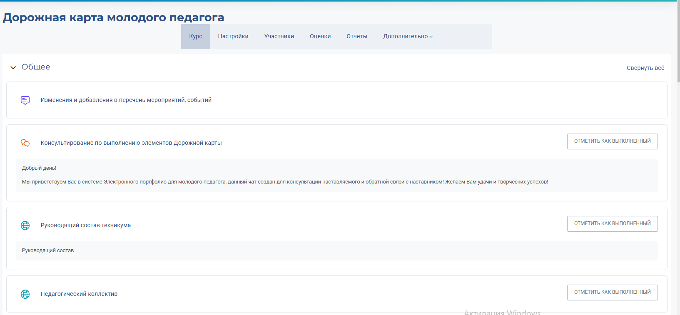

Slide 8
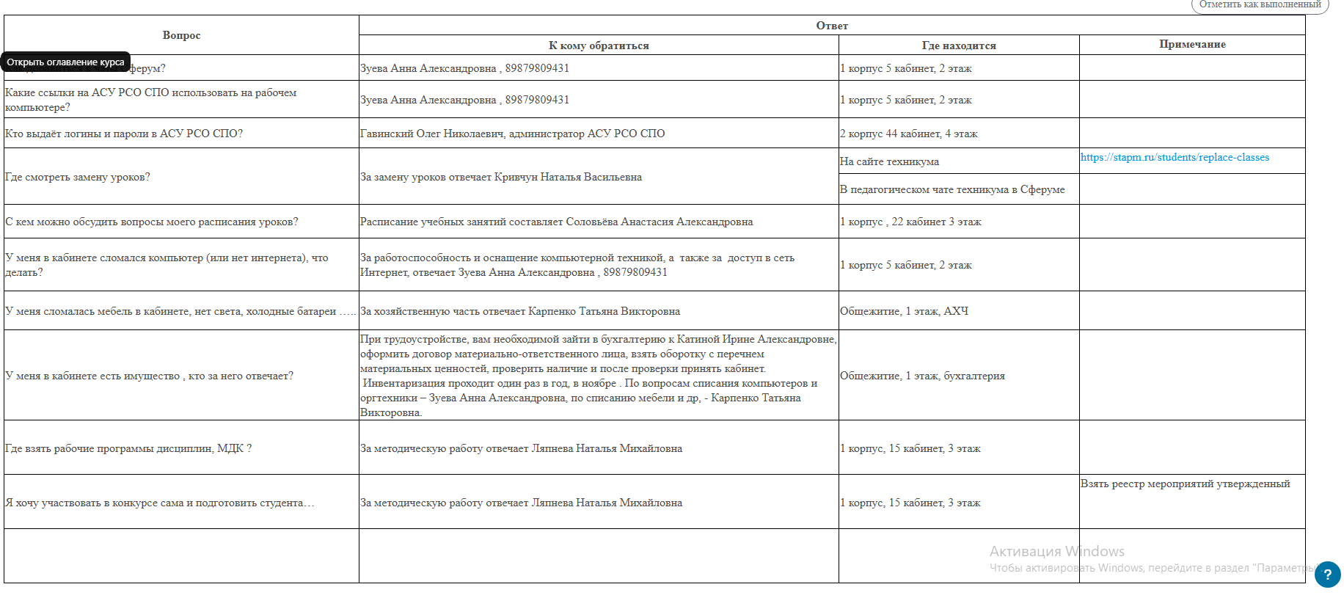

Slide 9
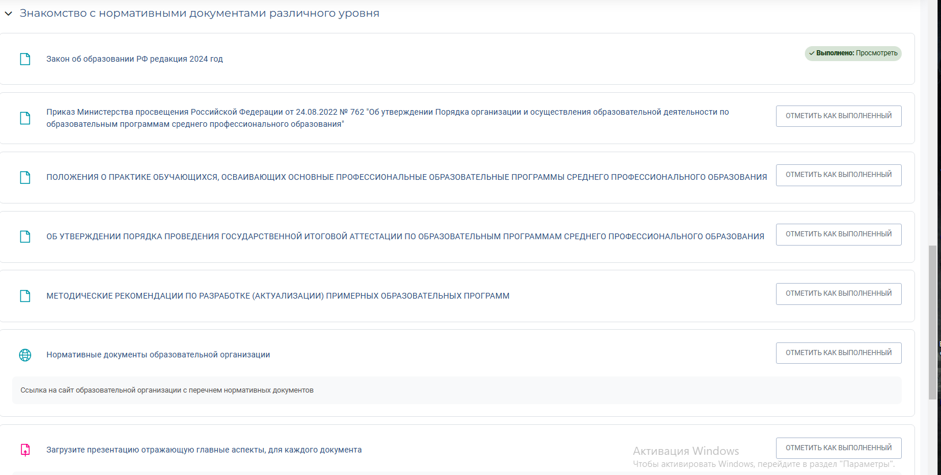

Slide 11
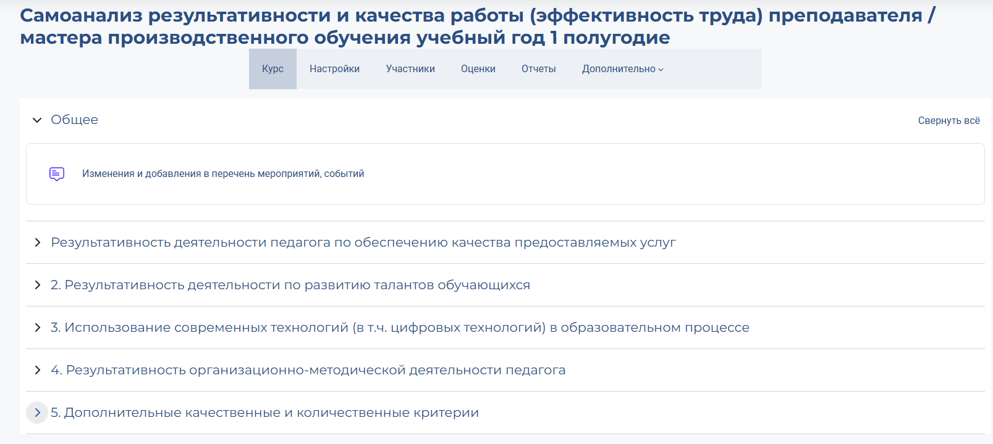

Slide 12
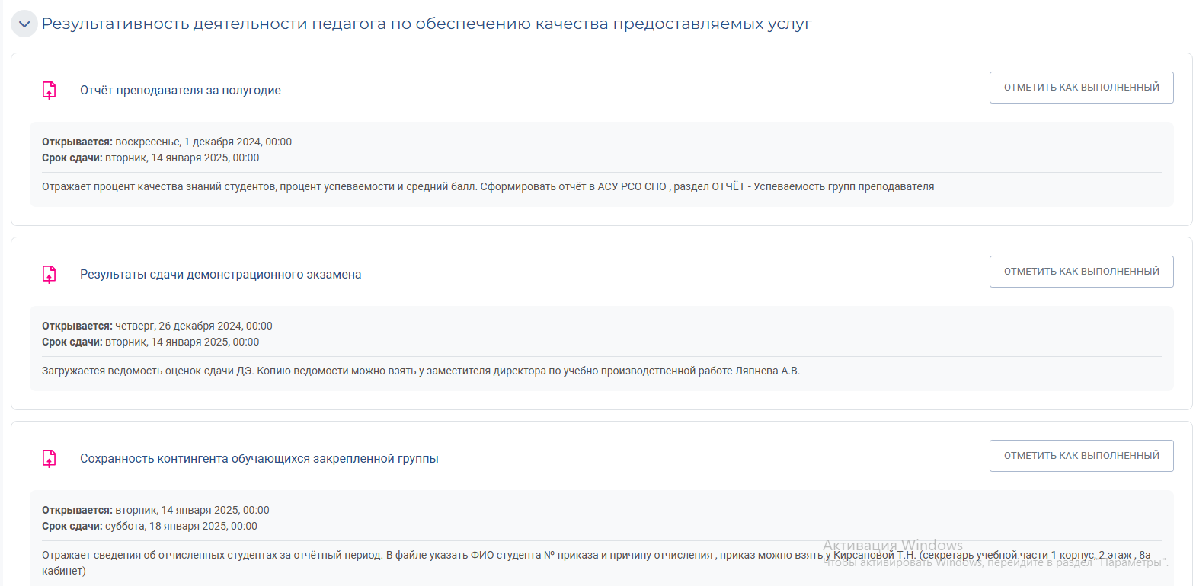

Slide 13
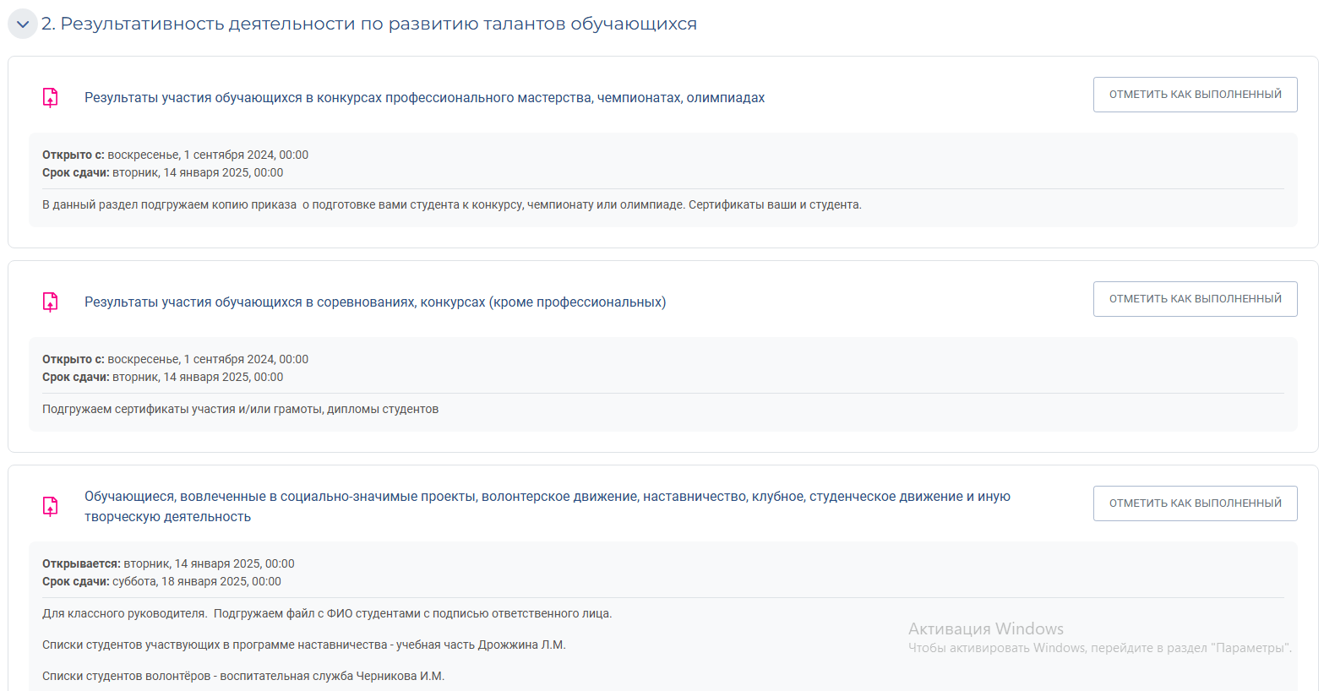

Slide 15
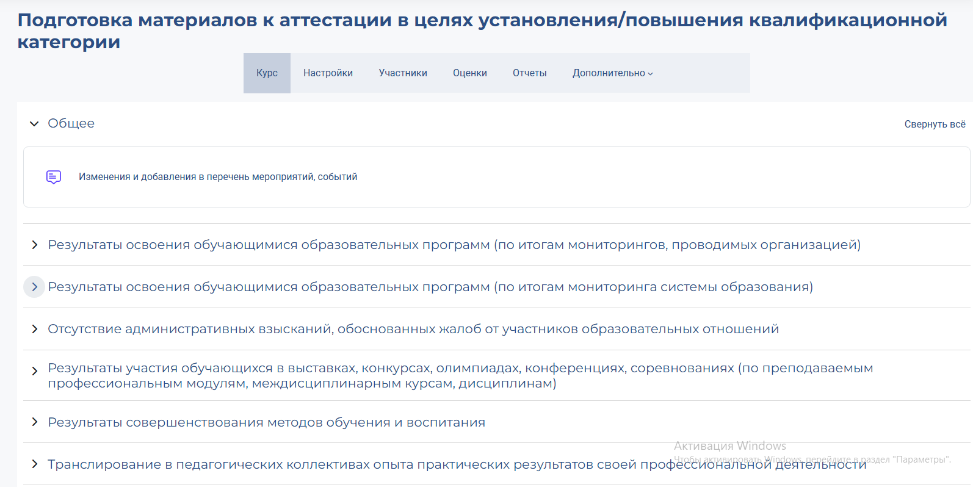

Slide 16
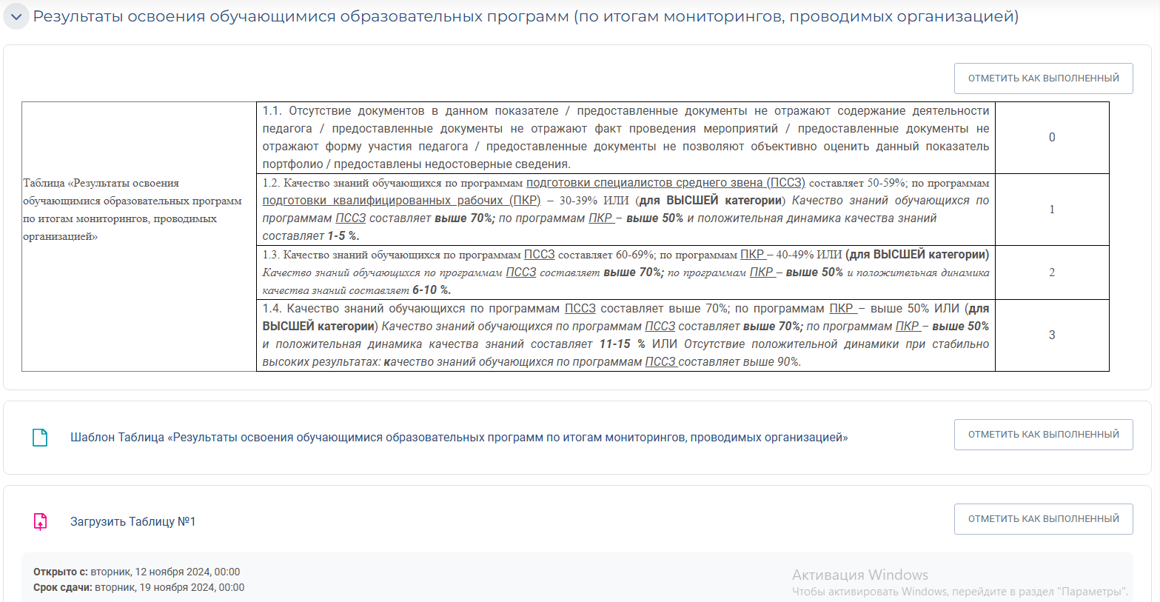

Slide 17
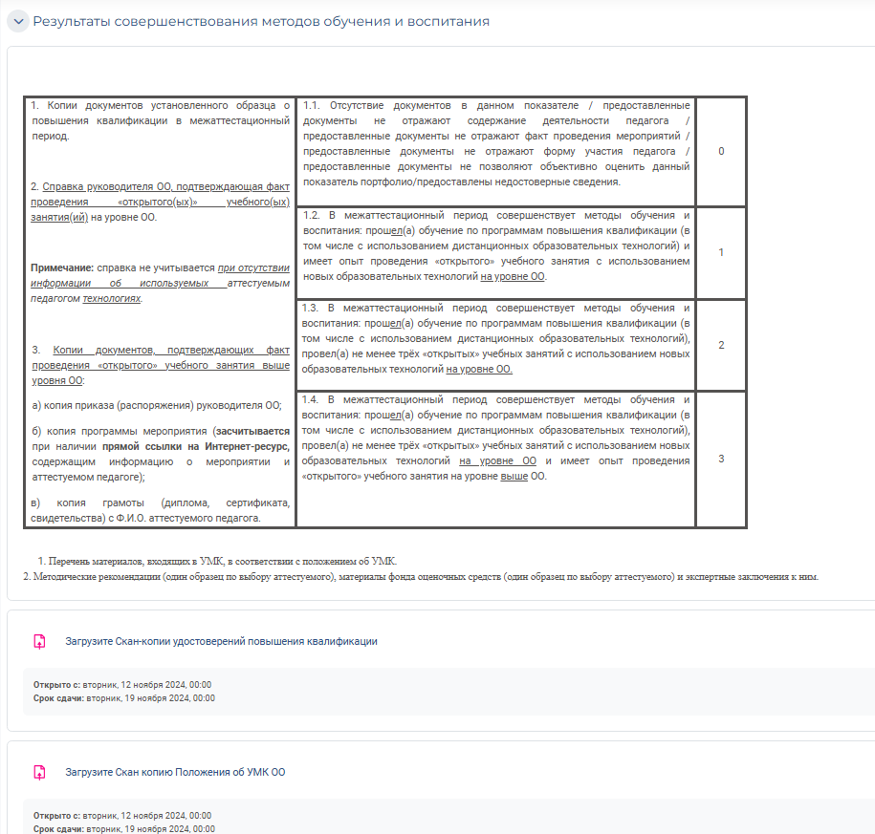

Slide 18
Спасибо за внимание!

